Slide 1
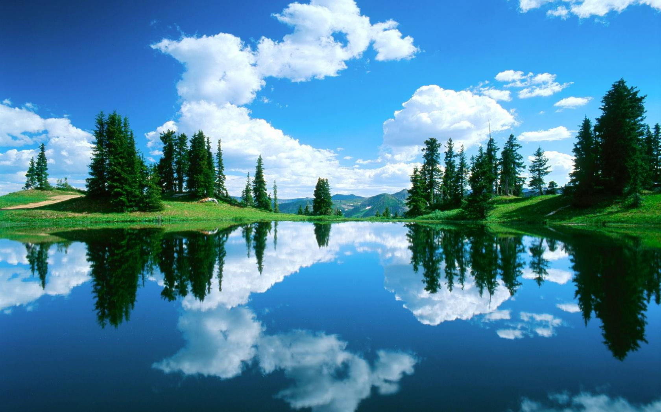
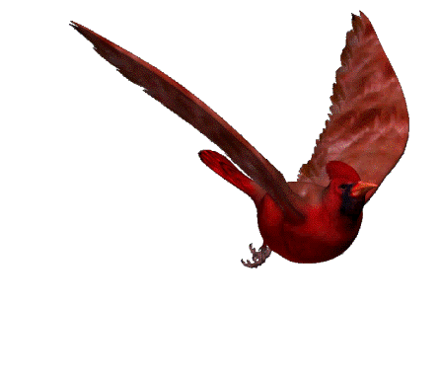
Les domov pro zvířata

Slide 2
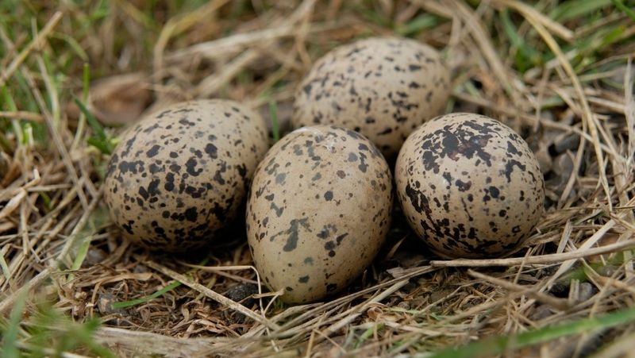
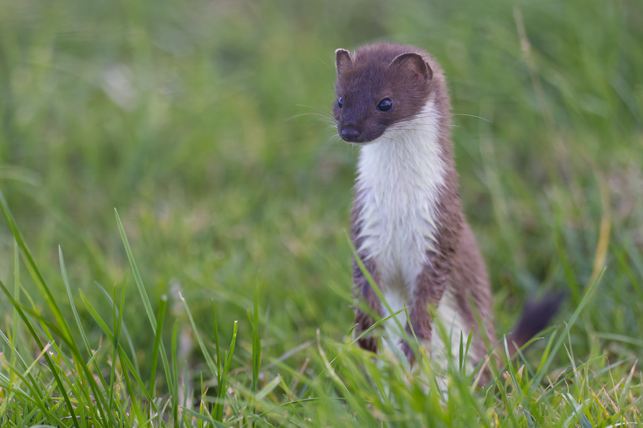
Kuna lesní
Kuna lesní jí např myši, hraboše a veverky, zajíce, králíky, ptačí vejce

Slide 3
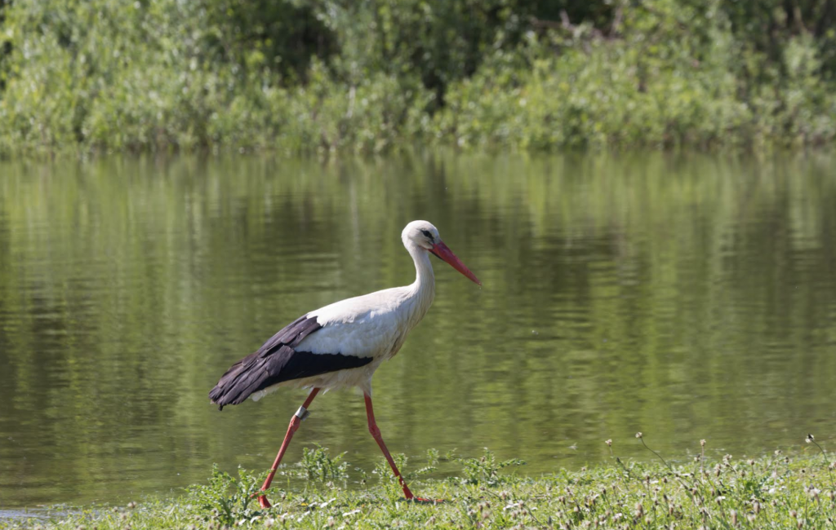
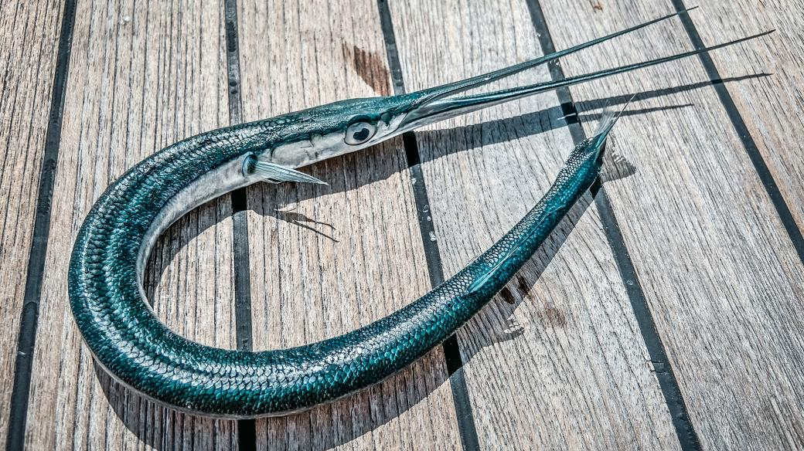
Čáp bílý
Pták se strašně dlouhýma nohama.
většinou se vyskytují na komínech
čáp bílý měří 95 až 100 cm

